Slide 1
Коллекция
«Принцесса Экология»
МАОУДОД «Центр эстетического воспитания детей»
Златоустовский городской округ
Детский театр моды «Грация»
Руководитель: Якупова Галина Михайловна

Slide 2
Коллекция создана в рамках городской долгосрочной целевой программы «За чистый город!» под лозунгом:
«Спасать свой город - модно!»
Тема коллекции:
«Art-stok»
Материалы для коллекции:
ситцевая ткань,
холофайбер,
мусорные мешки разного цвета,
картон,
швейные нитки

Slide 3
Эскизы на стадии разработки

Slide 4
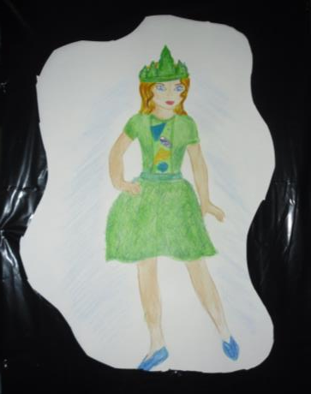
Эскизы для изготовления коллекции

Slide 5
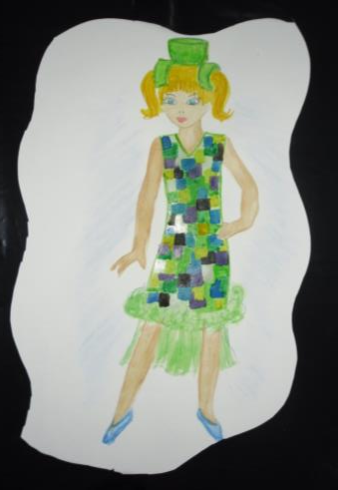

Slide 7
Рабочие лекала

Slide 8
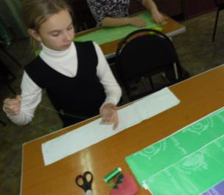
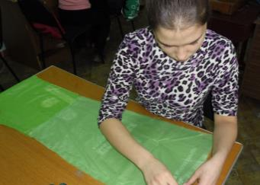
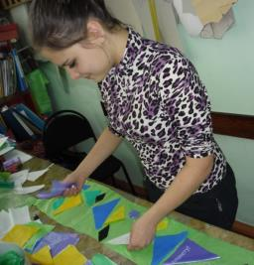
Рабочие моменты

Slide 9
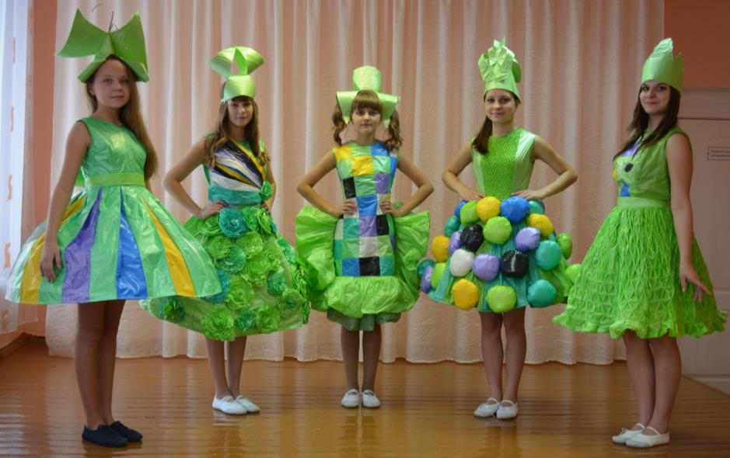

Slide 10
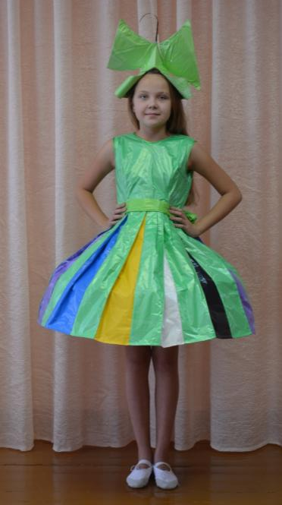

Slide 11
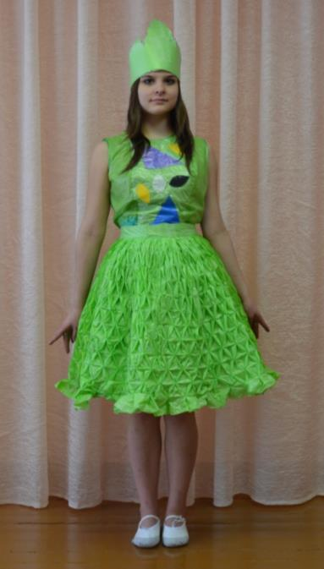

Slide 13
Благодарим за внимание!
Детский театр моды «Грация»

